Slide 1
专题17 南方地区
考点集训

Slide 2
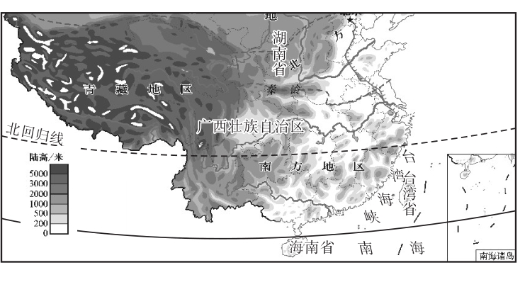
一、选择题:本大题共15小题,每小题4分,共60分。在每小题给出的四个选项中,只有一项是符合题目要求的。
(2020·北京中考)北回归线标志塔是标志地理学上北回归线经过地的建筑物。读我国局部区域图,完成第1~4题。

Slide 3
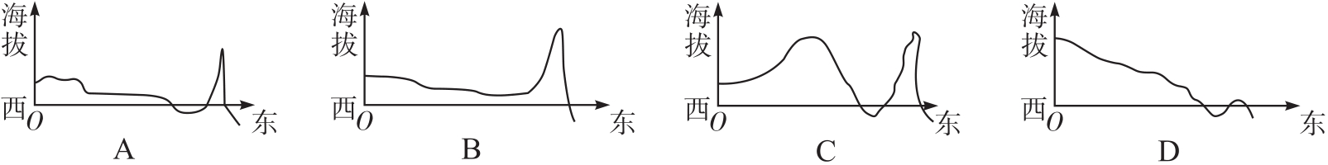
1.某中学计划在校园设立北回归线标志杆,该学校可能位于
( )
A.闽 B.桂 C.港 D.琼
2.同学们手绘了我国地势沿北回归线剖面示意图,其中最接近实际的一幅是( )
B
A

Slide 4
3.台湾省北回归线标志塔会出现“立杆不见影”现象,( )
A.此时太阳直射赤道
B.此后影子出现在偏北方向
C.一年中会出现两次
D.最适合在冬季观察
4.能够反映台湾与祖国大陆文化同根同源的节假日是( )
A.劳动节 B.端午节
C.世界地球日 D.世界环境日
B
B

Slide 5
第1题,北回归线穿过我国南部四个省级行政区,自西向东分别是云南省、广西壮族自治区、广东省和台湾省,四个省级行政区的简称分别是云、桂、粤、台,选项中四个省级行政区中,要在学校设立北回归线标志塔的是桂,故选B。第2题,北回归线自西向东穿过云贵高原、东南丘陵,自西向东跨了第二、第三阶梯以及东部的台湾海峡,从海拔看,云贵高原平均海拔在2 000米左右,台湾山脉海拔接近4 000米,与图A的剖面图相符,故选A。

Slide 6
第3题,台湾北回归线上出现“立杆不见影”现象,说明这一天出现了太阳直射现象,是夏至日,这一天之后,太阳直射点向南移动,影子朝向北边,该地区一年只有一次太阳直射现象,故选B。第4题,四个节日中,反映出台湾与祖国大陆同根同源的节日是端午节,其他三个节日是国际性节日,故选B。

Slide 7
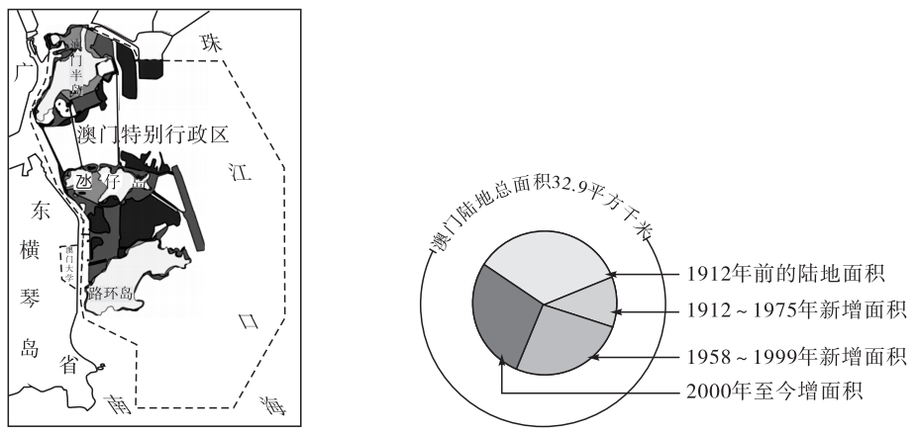
澳门大学前身为东亚大学,1991年更名为澳门大学,2014年正式迁入位于广东横琴岛的新校区,授权由澳门特别行政区依照澳门特区的法律实施管辖。下图为澳门特别行政区填海造陆图。读图,完成5~6题。

Slide 8
5.澳门特别行政区( )
A.完全由岛屿组成 B.目前土地中大部分为填海造陆而来
C.位于珠江口以东 D.回归祖国后,就不再填海造陆了
6.澳门大学迁往横琴岛( )
①可以使学校获得更大的发展空间
②可以促进广东省与澳门两地的教育合作
③不利于国外科学技术的引进
④增加澳门土地利用压力
A.①② B.①③ C.②④ D.③④
B
A

Slide 9
第5题,图中可以看到,澳门半岛与大陆相连,A项错;1913年以来土地新增面积比1912年以前的陆地面积大得多,B正确;澳门位于珠江口以西,与珠海市相邻,C项错误;1999年澳门回归祖国,填海造陆面积继续增加,D项错误。第6题,广东省的横琴岛与澳门的氹仔岛和路环岛相邻,且面积大,可以使澳门大学获得更大的发展空间,促进广东省与澳门两地的教育合作,故选A项。

Slide 10
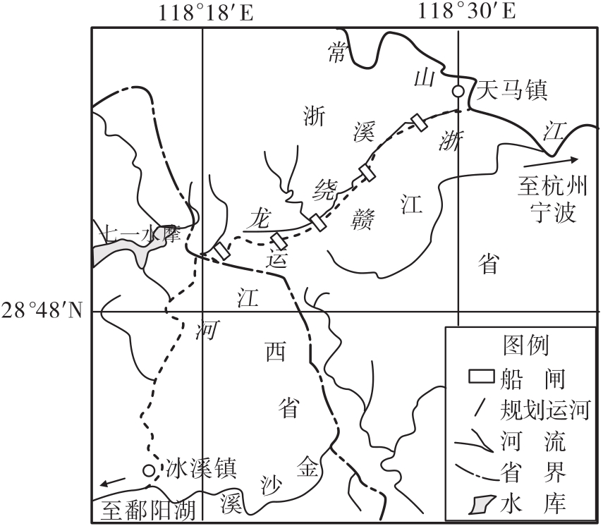
(2021·江西省信息卷)2021年1月,江西省政府印发《关于推进交通强省建设的意见》,提出在浙江钱塘江上游的常山江与江西信江上游的金沙溪之间修建浙赣运河,开辟江西内河出海新通道。下图为浙赣运河规划示意图,据此完成7~9题。

Slide 11
7.图中区域( )
A.河流均有结冰期 B.地形以高原为主
C.分布着肥沃的黑土地 D.气候是亚热带季风气候
8.浙赣运河修通后,将会( )
A.直接联系珠江和钱塘江水系 B.增加鄱阳湖的蓄水量
C.加强江西和浙江的经济联系 D.改善七一水库的水质
9.浙赣运河修通后,货船上可能装载的货物是( )
A.稀土、钨矿 B.金、金刚石
C.天然橡胶、椰子 D.咖啡、可可
D
C
A

Slide 12
第7题,图示区域是秦岭-淮河以南的南方地区,这里的河流终年无结冰期,故A错误。地形以山地、丘陵为主,故B错误。分布着广泛的红土地,故C错误。属于亚热带季风气候,故D正确。第8题,浙赣运河修通后,将会沟通长江和钱塘江水系,A错误;浙赣运河修通与鄱阳湖的蓄水量关联不大,B错误;扩大宁波港的经济腹地,C正确;与七一水库的水质改善影响不大,D错误。第9题,浙赣运河沟通了江西省和浙江省,两省资源较丰富的是有色金属,黄金和金刚石出口量大的是非洲,两省都不可能种植天然橡胶、椰子、咖啡和可可,故选A。

Slide 13
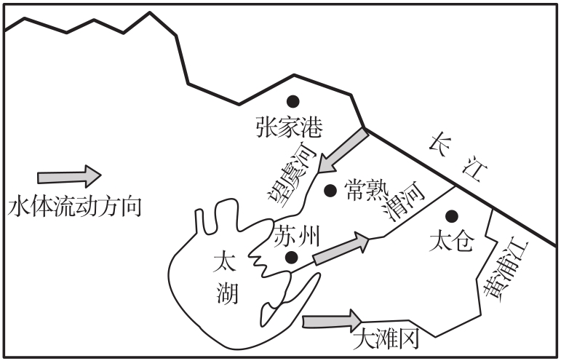
海绵城市是新一代城市雨洪管理概念,是指城市能够像海绵一样,在适应环境变化和应对雨水带来的自然灾害等方面具有良好的弹性,也可称之为“水弹性城市”。苏州有着“东方水城”之称,目前苏州市正在积极建设海绵城市,目的是提高防洪抗旱能力,改善水质,并打造水文化。“引江济太”工程(下图)是海绵城市建设的重要措施之一。读图完成10~12题。

Slide 14
10.在海绵城市建设中,太湖( )
A.发挥涵养水源的作用 B.大量接纳工业污水
C.使太湖水量得到有效调控 D.引长江水到太湖
11.苏州的水文化包括( )
A.喜食粽子 B.白山黑水
C.东西南北桥相望 D.喜欢戴白羊肚头巾
12.该地区苏州市、常熟市等城市实现“同城效应”,现在主要依赖于( )
A.长江水运 B.航空运输
C.海洋运输 D.高速公路和高速铁路
C
C
D

Slide 15
第10题,在“海绵城市”建设中,将会使太湖水量得到有效调控,雨季时不至于水位过高,旱季时也不会水位过低,与涵养水源和接纳工业污水无关,也不是将长江水引到太湖,故选C。第11题,苏州位于长江三角洲,地势低平,河湖密集,这里是著名的水乡,有“东方威尼斯”称号,水乡文化主要体现在东西南北桥相望。喜食粽子与水乡文化无关,白山黑水是指东北地区,白羊肚头巾是黄土高原特色,故选C。第12题,长江三角洲地区的苏州、常熟等城市,借助先进、便利的交通,即发达的高速公路和铁路,将城市之间实现“同城效应”,故选D。

Slide 16
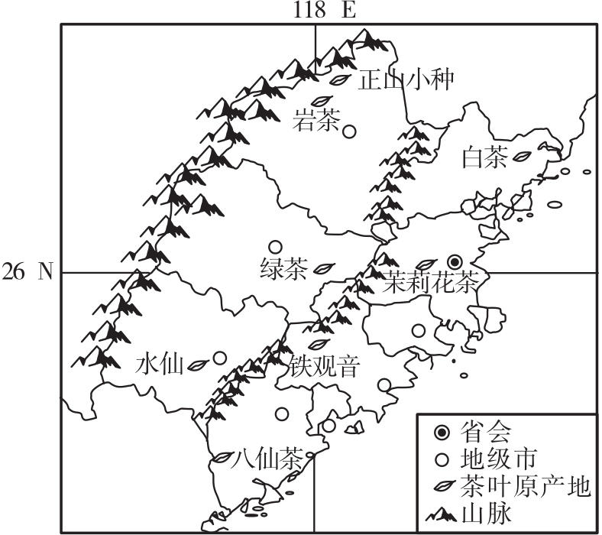
(2021·福建厦门质检)茶树喜温怕寒,喜雾怕晒,常栽种于排水良好的山区和丘陵。下图示意福建省主要茶叶品种原产地分布。读图,完成13~15题。

Slide 17
13.位于闽赣边界的山脉是( )
A.武夷山脉 B.太行山脉
C.戴云山脉 D.长白山脉
14.铁观音原产地位于( )
A.福州市 B.宁德市
C.南平市 D.泉州市
15.福建省茶树生长的共同优势条件是( )
A.纬度较低,日照强烈 B.地形平坦,土壤肥沃
C.降水丰沛,湿度较大 D.河网密集,水源充足
A
D
C

Slide 18
福建和江西的界线是武夷山脉;结合茶树的生长习性,福建的气候以亚热带季风气候为主,气候湿热,多山地丘陵,排水良好,适合种植茶树。读图可知,铁观音的原产地位于泉州。

Slide 19
二、非选择题:本大题共2小题,每小题20分,共40分。
16.阅读图文材料,完成下列各题。(20分)
材料一:2021年底,北京的四位同学通过互联网平台,将他们认领的贵州丹寨爱心茶园推介给更多的爱心人士。爱心人士每认领一亩(1亩约为667平方米)茶园,就可以帮助一户农民脱贫。经过帮扶,昔日的荒山变为今天的茶园,还解决了女性就业,消除留守儿童等难题。

Slide 20
材料二:丹寨茶园常年云雾缭绕,土壤富含被称作“抗癌之王”的硒锌微量元素,茶叶无公害、无污染,是名副其实的“云上之茶”。同学们在茶园体验采茶、制茶的过程,感受当地苗族、水族和布依族等少数民族古朴、独特的风情,了解苗族芒筒

Slide 21
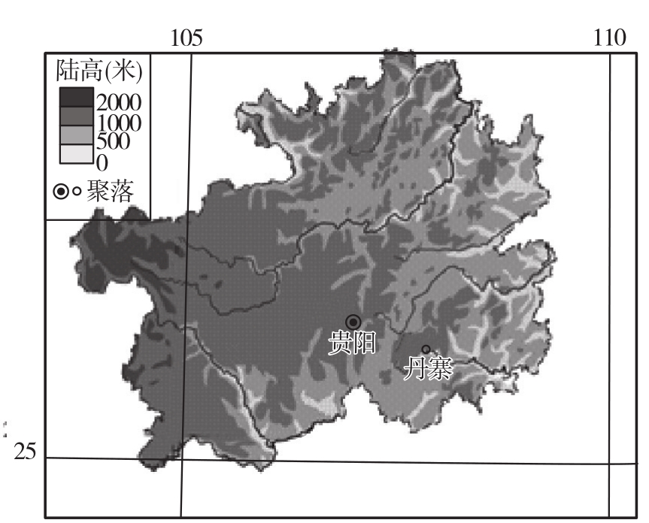
材料三:下图为贵州省地形图,下表为丹寨附近各月降水天数统计表。
月份 | 1 | 2 | 3 | 4 | 5 | 6 | 7 | 8 | 9 | 10 | 11 | 12
降水 天数 | 13 | 12 | 13 | 15 | 17 | 17 | 16 | 15 | 13 | 14 | 12 | 11

Slide 22
(1)贵州省地势西高东低,判断依据是图中的_______________
______________________________________。丹寨位于贵州省的 部,海拔在 米。(6分)
(2)“天无三日晴,地无三尺平”,贵州属于 气候,因石灰岩广布,渗水严重,且山高坡陡,有水难留,导致地表水匮乏,易发生 (气象灾害),不利于经济发展。(4分)
(3)推测“云上之茶”得名的来源。(4分)
河流流向(自西向
东流)或图例中所示海拔(陆高表/分层设色)
东南
500~1 000
亚热带季风
干旱
海拔较高;湿度大/降水天数多;云雾缭绕。

Slide 23
(4)请你为当地农民走向更加富裕的生活之路,提出建议。(6分)
茶叶深加工;发展旅游业;保护和传承当地非物质文化遗产。

Slide 24
解析:第(1)题,图中河流流向是自西向东,根据水往低处流的生活常识可知,贵州地势特征是西高东低。有经纬网的地图要根据经纬网辨别方向,经线指示南北方向,纬线指示东西方向,据图可知,丹寨位于贵州省的东南部。根据图例中所示海拔,结合分层设色地形图可知,丹寨海拔在500~1 000米。第(2)题,贵州的气候特点是夏季高温多雨,冬季温和少雨,属于亚热带季风气候。由于季风气候的不稳定性,贵州降水季节分配不均匀,年际变化大,再加上该地是喀斯特地貌,容易造成地表水渗漏,从而造成干旱灾害。

Slide 25
第(3)题,根据丹寨附近各月降水天数统计表可知,丹寨茶园降水天数多,空气湿度大,“常年云雾缭绕”,所以被称作“云上之茶”。第(4)题,这里不仅有丹寨好茶,还有苗族、水族和布依族等少数民族古朴、独特的民族风情,有多个国家级非物质文化遗产。因此,可以走茶叶深加工之路,同时大力发展旅游业,保护和传承当地非物质文化遗产,使茶文化、民族文化、非遗文化有机融合,吸引更多游客前来参观。

Slide 26
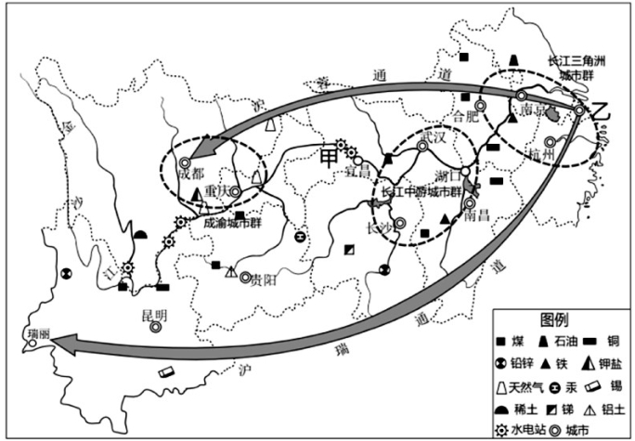
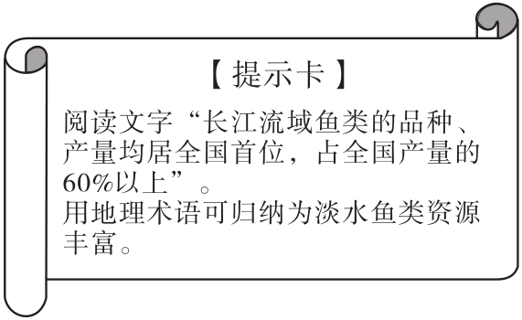
17.阅读图文材料,完成下列各题。(20分)
材料一:长江经济带空间格局图。

Slide 27
材料二:长江流域,年径流量约1万亿立方米,居全国江河之冠,现有水面面积已接近全国淡水总面积的1/2;林木蓄积量占全国的1/4,经济林居全国首位;拥有矿产品种110多种,在全国已探明的130多种矿产中占80%。长江流域幅员辽阔,历史悠久,拥有许多历史文化名城和著名游览胜地。

Slide 28
(1)长江经济带“一轴”是以长江黄金水道为依托,体现出长江对长江经济带发挥的主要作用是____________。(4分)
(2)图中水电站甲是_______________,长江流域丰富的水能资源主要集中在长江的_______________河段。(4分)
(3)沪瑞和沪蓉南北两大运输通道交会处的城市乙是_______。据图可以看出,长江经济带中的城市分布密集,形成三大城市群,这些城市多分布在_______________。(6分)
航运价值
三峡水电站
上游
上海
长江沿岸

Slide 29
(4)参照提示卡,阅读材料二,归纳长江流域还有哪些资源丰富。(至少两种)(6分)
淡水资源、森林资源、矿产资源丰富。

Slide 30
解析:第(1)题,长江经济带“一轴”是以长江黄金水道为依托,体现出长江对长江经济带发挥的主要作用是航运价值大。第(2)题,图中水电站甲是三峡水电站,长江流域丰富的水能资源主要集中在长江的上游河段。第(3)题,沪瑞和沪蓉南北两大运输通道交会处的城市乙是上海。据图可以看出,长江经济带中的城市分布密集,形成三大城市群,这些城市多分布在长江沿岸地区。第(4)题,长江流域资源丰富,为经济发展提供了物质基础,如有丰富的淡水资源、森林资源、矿产资源等。

